Slide 1
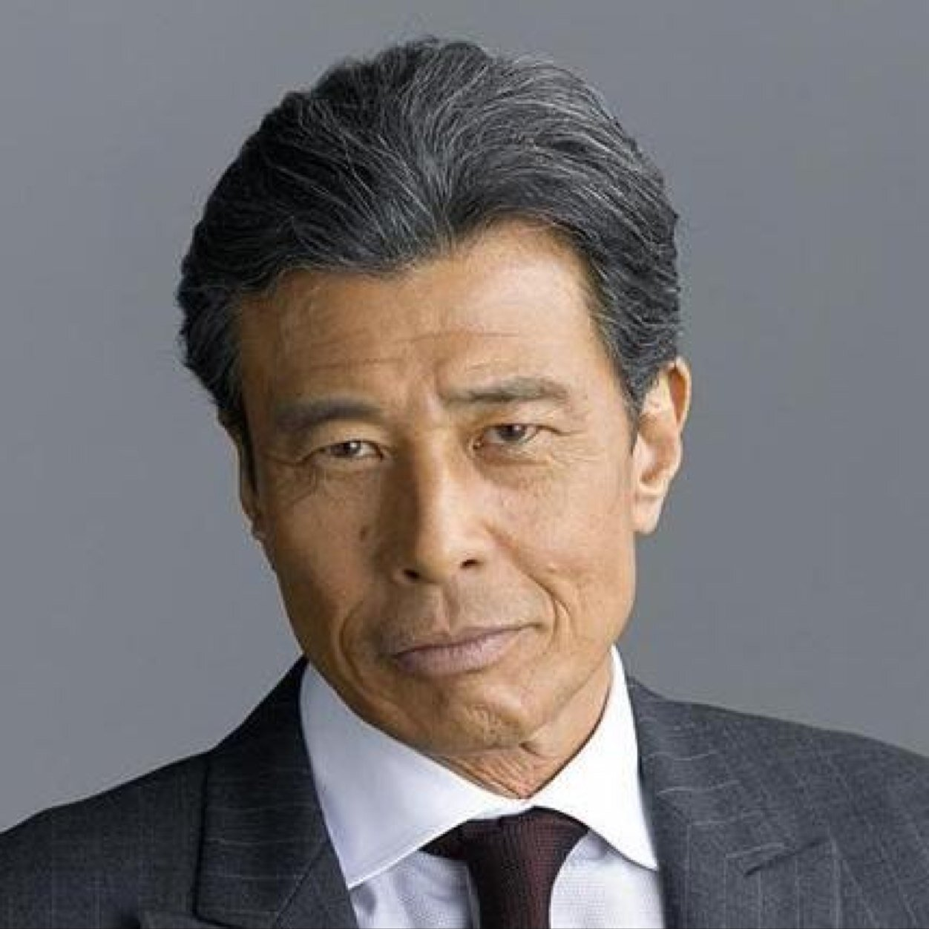

Slide 2
ひろしです。

